Slide 1
Webinar Χρηματοδότηση έργων μέσω συμβάσεων ενεργειακής απόδοσης, στάδια υλοποίησης πλεονεκτήματα-μειονεκτήματα
Συμβάσεις ενεργειακής απόδοσης μεταξύ δήμων και επιχειρήσεων ενεργειακών υπηρεσιών
Μηνάς Ιατρίδης,
Προϊστάμενος Τμήματος Ανάλυσης Ενεργειακής Πολιτικής, ΚΑΠΕ
Πικέρμι, 01Φεβρουαρίου 2017

Slide 2
Η Νομοθεσία για την Ενεργειακή Απόδοση
2006/32/ΕΚ: Οδηγία για την ενεργειακή απόδοση κατά την τελική χρήση και τις ενεργειακές υπηρεσίες
Ν. 3855/2010
«Εξοικονόμηση ενέργειας»: Η ποσότητα της εξοικονομούμενης ενέργειας, η οποία προσδιορίζεται με τη μέτρηση ή και τον κατ’ εκτίμηση υπολογισμό της κατανάλωσης πριν και μετά την υλοποίηση ενός ή περισσότερων μέτρων βελτίωσης της ενεργειακής απόδοσης, με ταυτόχρονη εξασφάλιση της σταθερότητας των εξωτερικών συνθηκών που επηρεάζουν την ενεργειακή κατανάλωση.
Ορίζονται μεταξύ άλλων, οι Συμβάσεις Ενεργειακής Απόδοσης (ΣΕΑ) και οι Επιχειρήσεις Ενεργειακών Υπηρεσιών (ΕΕΥ).
2012/27/ΕΚ: Οδηγία για την ενεργειακή απόδοση
Ν.4342/2015
ΣΤΟΧΟI: άρθρα 3, 5, 7, ….
Βασικός στόχος 18.5 Μtoe συνολική τελική κατανάλωση ενέργειας το 2020
Δημόσιος Τομέας (Υποδειγματικός Ρόλος) Ετήσια ριζική ανακαίνιση του 3% της συνολικής τους επιφάνειας (περίπου 10.000τμ ετησίως) του κτιριακού αποθέματος της κεντρικής διοίκησης το χρόνο.
Καθεστώτα επιβολής ή εναλλακτικά μέτρα σωρευτικά 3332 ktoe το 2020 εξοικονόμησης ενέργειας στους τελικούς καταναλωτές από διανομείς και λιανοπωλητές ενέργειας που αντιστοιχεί με 1,5% των κ.ο. ετήσιων πωλήσεων τους.

Slide 3
Νομοθεσία ΣΕΑ- ΠΕΥ
2012/27/ΕΚ: Οδηγία για την ενεργειακή απόδοση
Ν.4342/2015
«Σύμβαση ενεργειακής απόδοσης-ΣΕΑ»: συμβατική συμφωνία που καταρτίζεται μεταξύ του δικαιούχου και του παρόχου ενεργειακών υπηρεσιών, η οποία επαληθεύεται και παρακολουθείται καθ’ όλη τη διάρκεια ισχύος της σύμβασης, στο πλαίσιο της οποίας πραγματοποιούνται πληρωμές για επενδύσεις (έργο, προμήθεια ή υπηρεσία) για μέτρα βελτίωσης της ενεργειακής απόδοσης, οι οποίες συνδέονται με ένα συμβατικώς συμφωνηθέν επίπεδο βελτίωσης της ενεργειακής απόδοσης ή με άλλο συμφωνηθέν κριτήριο ενεργειακής απόδοσης, όπως η εξοικονόμηση χρημάτων.
«Πάροχος ενεργειακής υπηρεσίας - ΠΕΥ»: το φυσικό ή νομικό πρόσωπο που παρέχει ενεργειακές υπηρεσίες ή και άλλα μέτρα βελτίωσης της ενεργειακής απόδοσης σε εγκαταστάσεις ή κτίρια τελικών καταναλωτών
Το οικονομικό όφελος του ΠΕΥ είναι άρρηκτα συνδεδεμένο με το αποτέλεσμα της ενεργειακής εξοικονόμησης που επιτυγχάνεται στην Αναθέτουσα Αρχή ή τον πελάτη.
Ο ΠΕΥ συνήθως χρηματοδοτεί ή αναλαμβάνει να κανονίσει τη χρηματοδότηση μέσω τρίτου (ΧΑΤ), για την εφαρμογή ενός έργου ενεργειακής απόδοσης, Αναλαμβάνοντας συνήθως εξ ολοκλήρου το οικονομικό και τεχνικό κίνδυνο και εγγυάται συγκεκριμένο αποτέλεσμα εξοικονόμησης ενέργειας.
Ο ΠΕΥ, και μετά το πέρας εφαρμογής των ενεργειακών παρεμβάσεων, έχει ένα συνεχή ρόλο τόσο στην καταμέτρηση και επιβεβαίωση των εξοικονομούμενων μεγεθών, όσο και στη λειτουργία & συντήρηση του εξοπλισμού, καθ’όλη τη διάρκεια του συμβολαίου.

Slide 4
Πότε επιλέγεται ο ΠΕΥ;
Επιλογή ΣΕΑ
Έλλειψη ίδιων κεφαλαίων
Έλλειψη τεχνογνωσίας
Επιδιώκεται απαλλαγή
οικονομικών &
τεχνικών κινδύνων
Έλλειψη προσωπικού
ΑΝΑΘΕΤΟΥΣΑ ΑΡΧΗ
Notes:
Δεν υπάρχει ανάγκη εξεύρεσης & τοποθέτησης ιδίων κεφαλαίων, για το σύνολο της επένδυσης.
Εγγυήσεις για μικρότερο λειτουργικό κόστος (ενέργεια, συντήρηση), καλύτερη ποιότητα εξοπλισμού καθώς και καλύτερες εσωτερικές συνθήκες διαβίωσης.
Δε χρειάζεται λεπτομερής σχεδιασμός του έργου εσωτερικά, άρα ούτε και ειδική τεχνογνωσία, κατάλληλα στελέχη και εργαλεία.
που σχετίζονται με την υλοποίηση ενεργειακών έργων.

Slide 5
Φάσμα Υπηρεσιών ΠΕΥ
Για αρκετούς εν δυνάμει δημόσιους φορείς/πελάτες, η χρηματοδότηση αποτελεί το πιο ελκυστικό τμήμα των υπηρεσιών μέσω ΣΕΑ
ΧΡΗΜΑΤΟΔΟΤΗΣΗ
ΜΕΛΕΤΗ
ΣΧΕΔΙΑΣΜΟΣ
Φάσμα υπηρεσιών
ΠΕΥ
ΚΑΤΑΣΚΕΥΗ
ΕΝΕΡΓΕΙΑΚΗ ΔΙΑΧΕΙΡΙΣΗ
ΜΕΤΡΗΣΗ & ΕΠΑΛΗΘΕΥΣΗ
ΣΥΝΤΗΡΗΣΗ
& ΕΠΙΣΚΕΥΗ

Slide 6
Χρηματορροές μηχανισμού ΠΕΥ

Slide 7
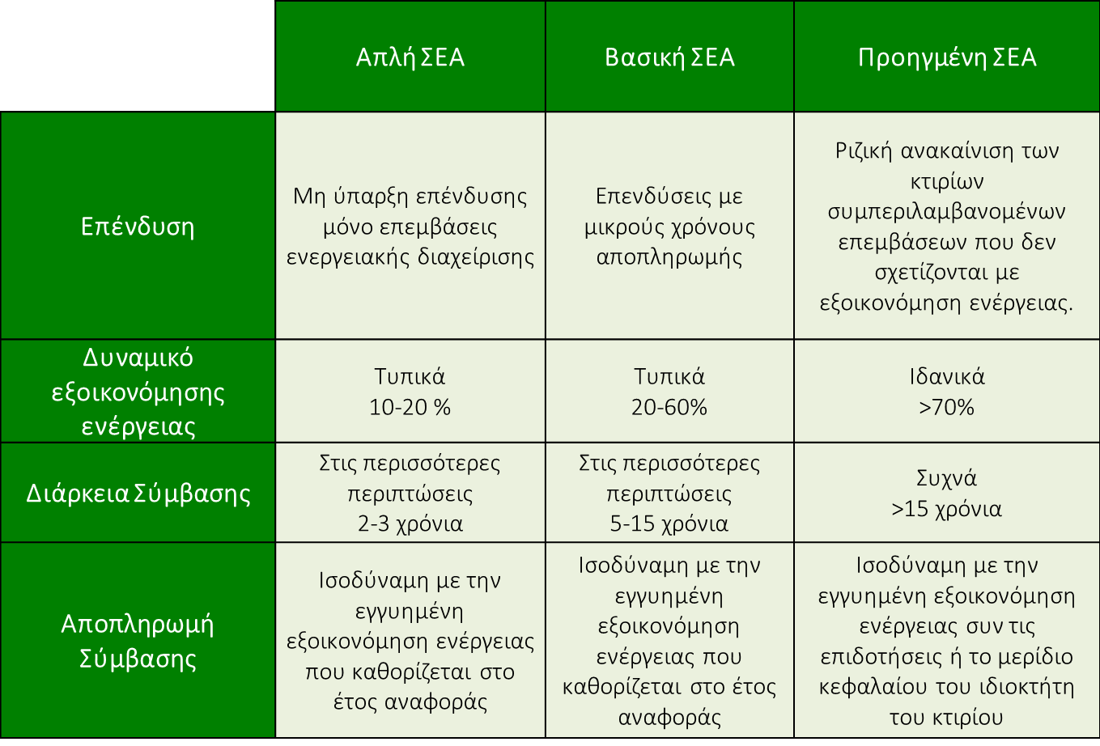
Ειδικά χαρακτηριστικά των επιχειρηματικών μοντέλων ΣΕΑ

Slide 8
Ενδεικτικοί Τύποι Συμβάσεων Ενεργειακής Απόδοσης (ΣΕΑ)
Σύμβαση Εγγυημένης Απόδοσης | Σύμβαση Διαμοιραζόμενου Οφέλους
Τη χρηματοδότηση του έργου αναλαμβάνει η Αναθέτουσα αρχή. | Τη χρηματοδότηση του έργου αναλαμβάνει ο Ανάδοχος .
Η κυριότητα του εξοπλισμού ανήκει εξ΄ αρχής στην Αναθέτουσα αρχή. | Η κυριότητα του εξοπλισμού περιέρχεται στην Αναθέτουσα Αρχή με τη λήξη της σύμβασης.
Ο Ανάδοχος παρέχει εγγυήσεις για ελάχιστα επίπεδα εξοικονόμησης ενέργειας και οικονομικού οφέλους. | Ο Ανάδοχος δεν παρέχει εγγυήσεις για ελάχιστα επίπεδα εξοικονόμησης ενέργειας και οικονομικού οφέλους.
Η αμοιβή του Ανάδοχος είναι σταθερή, αλλά σε περίπτωση απόκλισης από τις εγγυήσεις απομειώνεται. | Η αμοιβή του Αναδόχου είναι ποσοστό του οικονομικού οφέλους από την εφαρμογή των παρεμβάσεων ΕΞΕ.
Η σύμβαση μπορεί να λυθεί πριν από την προβλεπόμενη διάρκεια σε περίπτωση επίτευξης του συνολικού στόχου.

Slide 9
Στρατηγική διαχείρισης κινδύνου
Τι πρέπει να προσέξει στην ΣΕΑ η Αναθέτουσα Αρχή
Δυνητικός κίνδυνος από την μεριά της Αναθέτουσας Αρχής | Επιλογές διαχείρισης κινδύνου
Πτώχευση του Αναδόχου ΠΕΥ πριν την ολοκλήρωση των εργασιών και την παράδοση του εξοπλισμού που προβλέπεται βάσει συμβολαίου | Εγγυητική που να καλύπτει το κόστος που μπορεί να προκύψει για την Αναθέτουσα Αρχή σε αυτή την περίπτωση
Πτώχευση του Αναδόχου ΠΕΥ μετά την ολοκλήρωση των εργασιών και την παράδοση του εξοπλισμού, ειδικά στην περίπτωση αξιώσεων που πωλούνται από τον Ανάδοχο ΠΕΥ στην τράπεζα. | Εγγυητική που να καλύπτει το κόστος των υπηρεσιών που θα προσφέρει μία τρίτη εταιρεία έναντι του Αναδόχου ΠΕΥ, προκειμένου να επιτευχθεί η εγγυημένη εξοικονόμηση.
Ο Ανάδοχος αποτυγχάνει να επιτύχει την εγγυημένη εξοικονόμηση. | Πρόβλεψη ρήτρας στη σύμβαση. Πρόβλεψη για μείωση της καθορισμένης αποπληρωμής.
Ο Ανάδοχος δεν μπορεί να αποδείξει την εξοικονόμηση που επιτεύχθηκε για μία συγκεκριμένη χρονική περίοδο. | Πρόβλεψη στη σύμβαση δικαιώματος παύσης ή περικοπής πληρωμών έως ότου ο Ανάδοχος ΠΕΥ να παράσχει επαρκείς αποδείξεις και την εξοικονόμηση που επιτεύχθηκε. Πρόβλεψη στη σύμβαση τρίτου ανεξάρτητου μέρους για την επίλυση των διαφορών
Διαφωνία μεταξύ Αναδόχου και Αναθέτουσας Αρχής όσον αφορά την ορθή εφαρμογή των μέτρων και την επίτευξη της εγγυημένης εξοικονόμησης. | Πρόβλεψη στη σύμβαση αξιόπιστου τρίτου μέρους για την επίλυση των διαφορών. Πρόβλεψη στη σύμβαση να γίνεται παύση ή περικοπή των πληρωμών για όσο διαρκεί η διαφωνία, εφόσον αυτή διαρκεί πάνω από κάποια προκαθορισμένη περίοδο.

Slide 10
Στρατηγική διαχείρισης κινδύνου
Τι πρέπει να προσέξει στην ΣΕΑ ο Ανάδοχος
Πιθανοί κίνδυνοι από την πλευρά του Αναδόχου ΠΕΥ | Στρατηγικές διαχείρισης κινδύνου
Παύση πληρωμών από την Αναθέτουσα Αρχή του δημόσιου κτιρίου (παύση λειτουργίας κτιρίου, ή η νέα διοίκηση θέλει να διακόψει την ΣΕΑ). Αλλαγή των πολιτικών συνθηκών της χώρας. | Ελάχιστη διάρκεια ΣΕΑ. Ρήτρες στην ΣΕΑ που προβλέπουν την αποζημίωση της Αναδόχου ΕΕΥ σε περίπτωση λήξης ΣΕΑ πριν την προβλεπόμενη διάρκεια.
Καθυστερήσεις στην πληρωμή | Αίτηση για αποζημίωση σε περίπτωση καθυστέρησης των πληρωμών που πρέπει να καθορίζονται στη σύμβαση.
Διαφορά μεταξύ του Αναδόχου και την Αναθέτουσα Αρχή του κτιρίου που αφορούν την υλοποίηση των συμφωνηθέντων επεμβάσεων ή / και την επίτευξη της εγγυημένης εξοικονόμησης. | Πρόβλεψη για κυρώσεις/ κίνητρα για έγκαιρη πληρωμή έλεγχος εγκυρότητας της εγγύησης καλής εκτέλεσης που έχει ζητηθεί. Ακριβής καθορισμός των δόσεων/πληρωμών που πρέπει να καταβληθούν από την Αναθέτουσα Αρχή του κτιρίου κατά τη διάρκεια της ΣΕΑ.
Αποτυχία στην επίτευξη της εγγυημένης εξοικονόμησης. | Χρήση ασφάλειας, εάν είναι διαθέσιμη.
Αστοχία εξοπλισμού ή καταστροφή του κατά την διάρκεια εγκατάστασής του ή της δοκιμαστικής λειτουργίας. | Προσδιορισμός ευθυνών και υποχρεώσεις των υπεργολάβων, συμπεριλαμβανομένων των προτύπων ποιότητας που εφαρμόζονται στον εξοπλισμό και τα προσόντα του προσωπικού τους.

Slide 11
Υλοποίηση έργων ΣΕΑ από το ΚΑΠΕ
Εθνικό έργο «Υποστήριξη και παρακολούθηση της πιλοτικής Υπηρεσιών εφαρμογής έργων βελτίωσης ενεργειακής απόδοσης σε δημόσια κτίρια από Επιχειρήσεις Ενεργειακών Υπηρεσιών (ΕΕΥ)»
Ευρωπαϊκό έργο EnPC-INTRANS
http://www.enpc-intrans.eu
Ευρωπαϊκό έργο EnPC PLUS
http://epcplus.org/

Slide 12
Συνοψίζοντας, μέσω μιας ΣΕΑ επιτυγχάνουμε:
Τη διασφάλιση της χρηματοδότησης μέσω επωφελούς σχήματος και για τα συμβαλλόμενα μέρη
Εγγυημένη ενεργειακή εξοικονόμηση. Το αποτέλεσμα της εξοικονόμησης ενέργειας είναι άμεσο
Αναβάθμιση των κτιρίων και γενικότερα των εγκαταστάσεων με σύγχρονο και αξιόπιστο ενεργειακό αποδοτικό εξοπλισμό. Επομένως διασφαλίζεται εγγυημένο επίπεδο άνεσης για τους φιλοξενούμενους και εργαζόμενους.
Μείωση του λειτουργικού κόστους
Εφαρμογή συστήματος ενεργειακού ελέγχου
Την εφαρμογή Προγράμματος Μέτρησης & Επαλήθευσης της εξοικονόμησης
Η διασφάλιση συνεχούς συντήρηση του εξοπλισμού που εγκαταστάθηκε
Η Τήρηση αρχείων δεδομένων καταναλώσεων και του εξοπλισμού σύμφωνα με τις παρεμβάσεις ενεργειακής απόδοσης που εφαρμόστηκαν
Μείωση των εκπομπών CO2
Ενισχύεται η ευθύνη και ο κοινωνικός ρόλος των φορέων

Slide 13
Ευχαριστώ για την Προσοχή σας !!!
Μηνάς Ιατρίδης
Προϊστάμενος Τμήματος Ανάλυσης Ενεργειακής Πολιτικής ΚΑΠΕ
Email: miatri@cres.gr
Tel.: 210 6603300

